Slide 1

Samuel N. C. Lieu
Constantine in Legendary Literature

Slide 2
Bevezetés
A Szilveszter-legenda és Konstantin megkeresztelése
Konstantin „adománya”
Heléna megtérése és a Szent Kereszt megtalálása
Konstantin bizánci életrajzai
A Heléna-felismerés téma
Konstantin „perzsa háborúi”
Cél:
A források – s benne Konstantin – bemutatása.
A történetek főszereplői: I. Szilveszter pápa, Heléna, Euphratas
Miért íródtak ezek a források?
E források mai kutatásai.

Slide 3

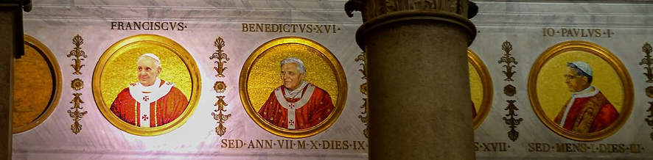
1. A Szilveszter-legenda és Konstantin megkeresztelése
I. Szilveszter pápa személye
A Liberian Catalogue: a római püspökök jegyzéke
  Silvester ann. XXI m. XI. Fuit temporibus Constantini, a consulatu Volusiano et Anniani [314] ex die prid. kal. Feb. usque in diem kal. Ian. Constancio et Albino coss. [335]
  Szilveszter 21 év, 11 hónap. Constantinus idejében volt, Volusianus és Annianus konzulátusától [314] február kalendae előtti naptól, január kalendaeig, Constantius és Albinus konzulátusáig. [335]
  314. január 31-től 335. december 31-ig
…
1
2

Slide 4
1. A Szilveszter-legenda és Konstantin megkeresztelése
I. Szilveszter pápa ⬄ Konstantin császár
325. összehívta az első egyetemes zsinatot Nikaiába. ⬄ Szilveszter felhatalmazása OFF
Konstantinápoly új fővárossá tétele → Róma városának és püspökének jelentősége OFF
Az ariánus nikomédiai Eusebius püspök kereszteli meg Konstantint 337-ben ⬄ katolikusok
  Eusebios: Vita Constantini IV. 62,4.: Konstantin megkeresztelkedése

Slide 5
1. A Szilveszter-legenda és Konstantin megkeresztelése
A Szilveszter-legenda (Actus beati Silvestri papae)
Keletkezés: V. század vége
Elérhetőség: XV. szd-i kéziratban → Bononius Mombritius kiadásában (1480)
Tartalma
Céljai:
  Katolikus keresztség → Ariánus keresztség OFF
  Ua. → felhasználható Julianus vádjára

Slide 6
2. Konstantin „adománya”
Donatio vagy Constitutum Constantini
Keletkezés: VIII. század közepe (pápai udvar)
Decretum (Gratianus) a 96. megkülönböztetés 14. fejezete
  Magyarul: Piti Ferenc: A kora középkori pápaság eszmetörténetének egyik legfontosabb forrása: a constantinusi adománylevél
Hitelességének megkérdőjelezése: a késő középkorban (Lorenzo Valla)
Tartalma
  Actus beati Silvestri papae
  Szilveszternek átadja Konstantin a hatalmi jevényekkel a Lateráni palotát, Róma városát és Itália bizonyos tartományait

Slide 7
2. Konstantin „adománya”
Donatio vagy Constitutum Constantini
Céljai I. (a keletkezési idejében [750-es évek] – a pápaság érdekében):
  Van-e beleszólási joga az uralkodónak a hitelvi kérdésekbe?
  Gyakorolhatja-e a klérus feletti ellenőrzési, ítélkezési és kinevezési jogkört?
  A római püspök szerepe és primátusa.
Céljai II. Kis Pipin & II. István pápa találkozása (Pipin már ismeri a Donatiot!)
  Pipin vezeti a lovat // Konstantin
  A visszafoglalt területeket (longobárdoktól) visszaadja a pápának (Konstantintól kapta)
  A területátadás iratát Pipin Szt. Péter sírjára helyezi // Konstantin
  Válasz arra, hogy miért került át a birodalom fővárosa Rómából Konstantinápolyba.
    A magyarázat: mert a császár átadta Szilveszternek a régi fővárost, a nyugati területeket, s így új székhelyet kellett keresnie.
    Valójában Róma (és Ravenna) Kis Pippin fellépéséig Bizánc tulajdonát képezte.

Slide 8
2. Konstantin „adománya”
Donatio vagy Constitutum Constantini
Céljai III. A pápa primátusának hangsúlyozása a császárral szemben
  Szilveszter elfogadta a papi süveget (PRIMÁTUS) + világi hatalom jelvényeit
  A császár lemondott a nyugati területekről → a pápa jóváhagyásával, nagylelkűségével uralkodik tovább.
Hivatkozások a Donatio-ra:
  Az első: 1054. IX. Leó pápa levele Cerularius Mihály, Konstantinápoly pátriárkájának.
  VII. Gergelytől (1073-1085) nem kedvelik. Okai:
    A pápai hatalom mégiscsak a császártól ered.
    Szt. Péternek van alárendelve a pápa. Inkább Istentől jöjjön a hatalom.
Miért nem firtatták a hamisságát?
  A pápaság számára kedvező volt a Donatio.

Slide 9
3. Heléna megtérése és a Szent Kereszt megtalálása
A Szilveszter-legenda (Actus beati Silvestri papae)
Keletkezés: V. század vége
Elérhetőség: XV. szd-i kéziratban → Bononius Mombritius kiadásában (1480)
Tartalma most: Heléna megtérése

Slide 10
3. Heléna megtérése és a Szent Kereszt megtalálása
A Szilveszter-legenda (Actus beati Silvestri papae)
Keletkezés: jóval korábbi, mint az AbSp.
Elérhetőség:
  Eusebios: Vita Constantini: nincs benne!
  Volt egy IV. szd-i változat, amit később felhasználtak
Tartalma most: a Szent Kereszt felfedezése
  Konstantin alig szerepel; csak mint templomépíttető
Az „igazság”: Valójában a Szent Kereszt töredékeinek tisztelete és esetleg felfedezése már 325 előtt megtörténhetett Jeruzsálemben, de csak Heléna 327-es szentföldi zarándoklatáig nem került a címlapokra.
A kereszt egy darabját elküldték Constantinusznak Konstantinápolyba.
Jeruzsálemi Szent Kereszt bazilika (Santa Croce in Gerusalemme), Róma: a kereszt-ereklyéinek őrzésére és tiszteletére épített bazilika. A mai épület helyén Heléna császárné palotája állt. Az ereklyék őrzésére a saját szobáját adta át. A Golgotáról földet hozatott ide, hogy mindig azon imádkozhassék.

Slide 11
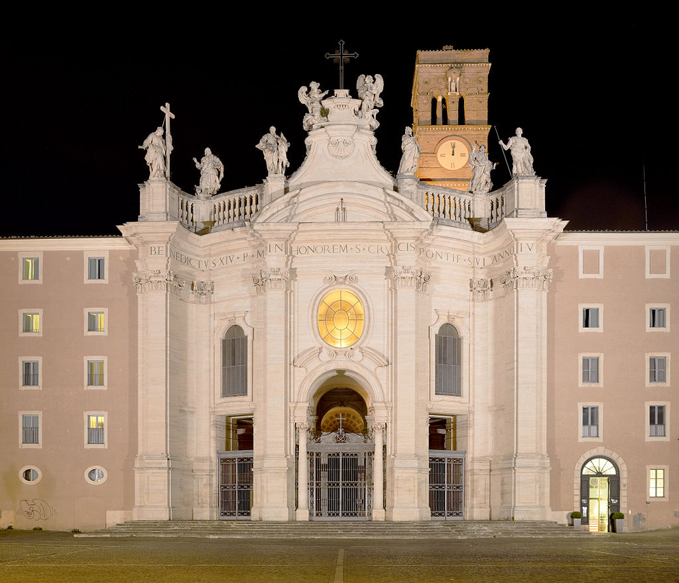
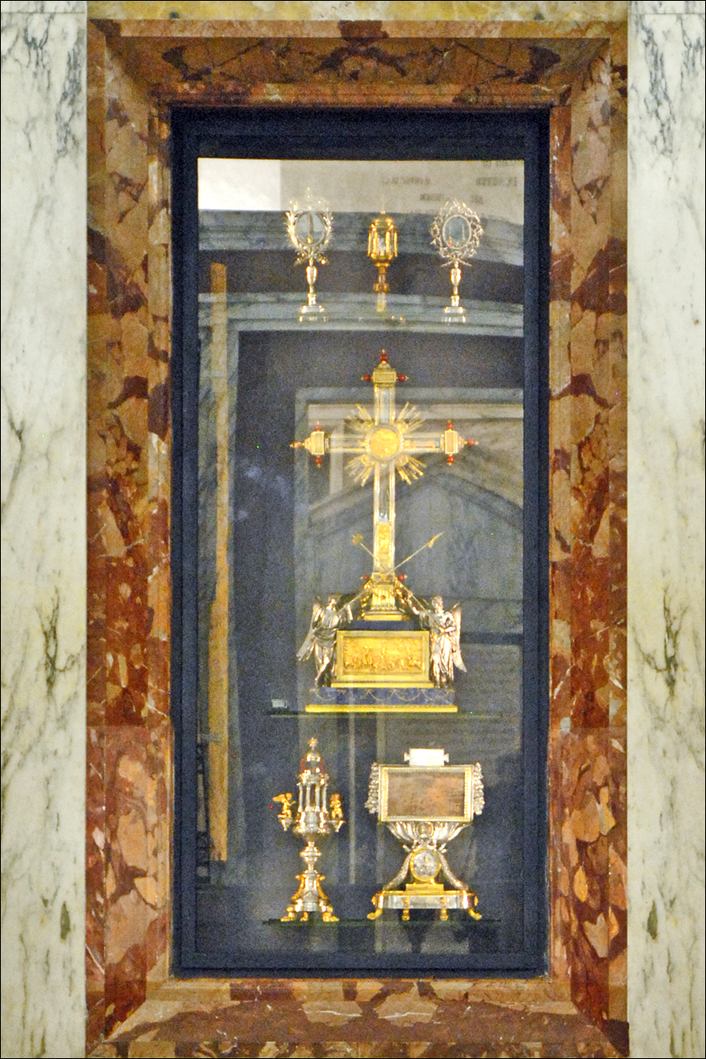
Santa Croce in Gerusalemme bazilika
3
4

Slide 12
3. Heléna megtérése és a Szent Kereszt megtalálása
Templomépítések – Heléna személye
Templomépítések: Constantinus templomépítési programja magában foglalta Betlehemet és Jeruzsálemet + Rómát:
  Betlehem: a születés barlangja fölé
  Jeruzsálem: olajfák hegyén + feltámadási templom (felszentelése: 335. szeptember 14.)
Donatio-ból tudjuk: Szent Péter és Szent Pál templomai Rómában
Heléna személye:
  Ábrázolása érméken, mozaikokon, festményen (Trier)
  Heléna Rómában halt meg, valószínűleg 330 körül (kb. 80 évesen).
  A Via Labicanán újonnan épült bazilikában helyezték örök nyugalomra.

Slide 13
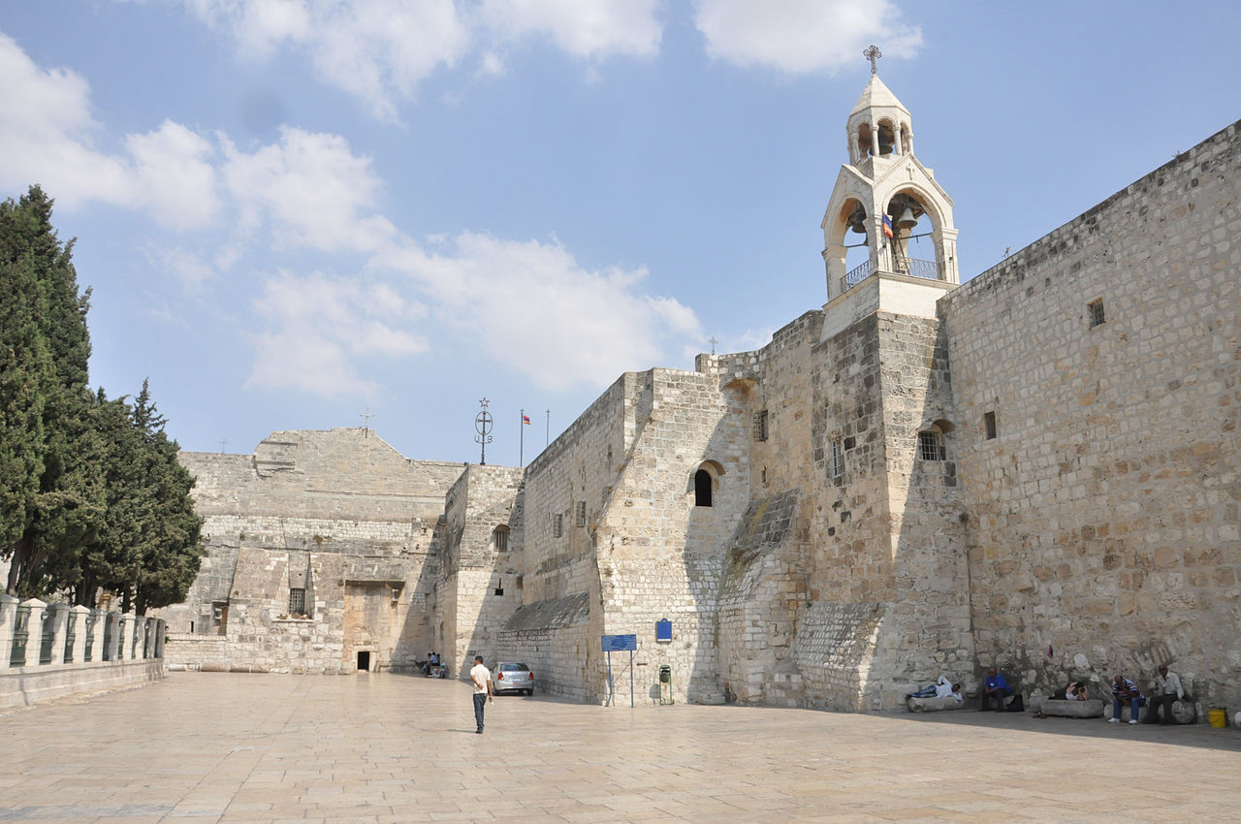
A születés temploma – Betlehem
5

Slide 14
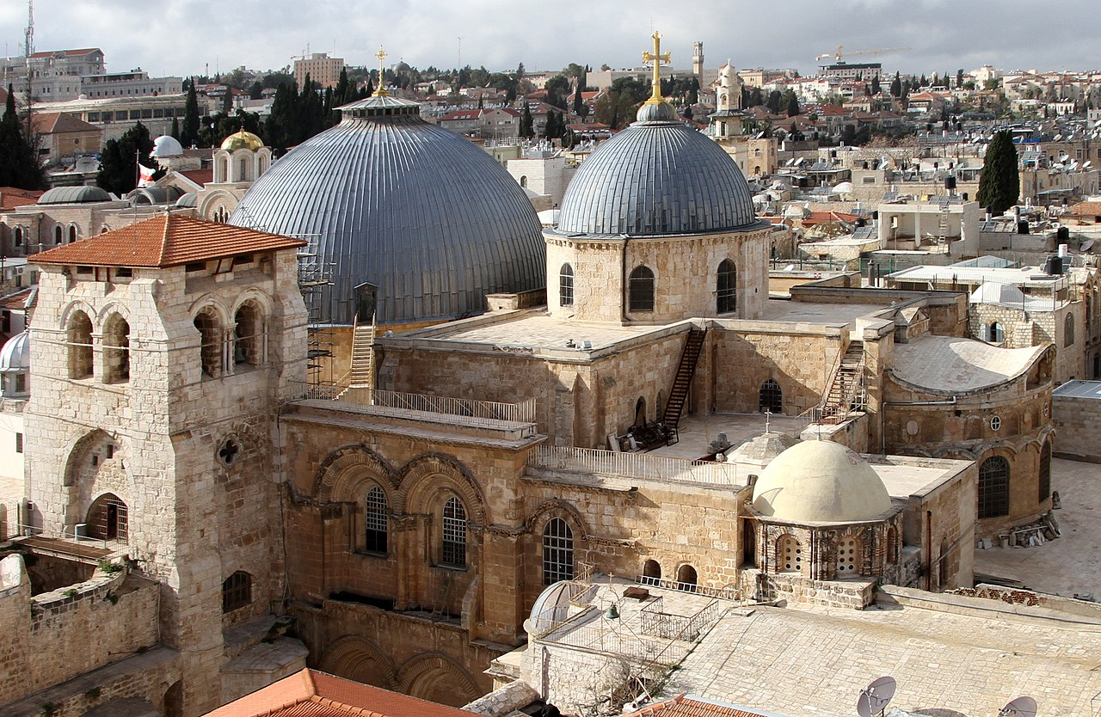
Szent sír bazilika - Jeruzsálem
6

Slide 15
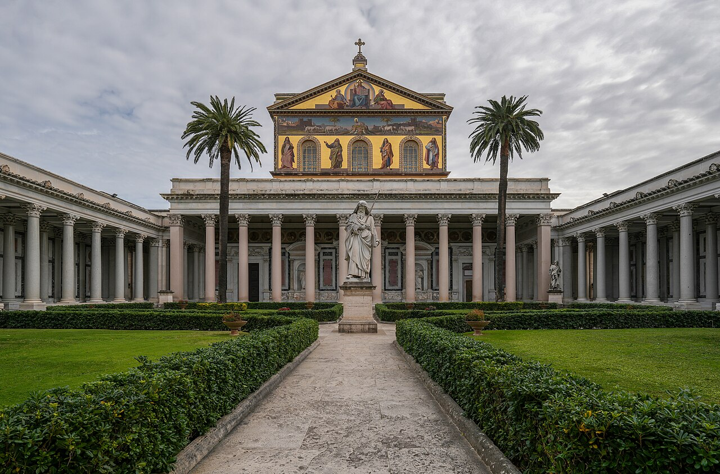
Falakon kívüli Szent Pál bazilika – Róma
7

Slide 16
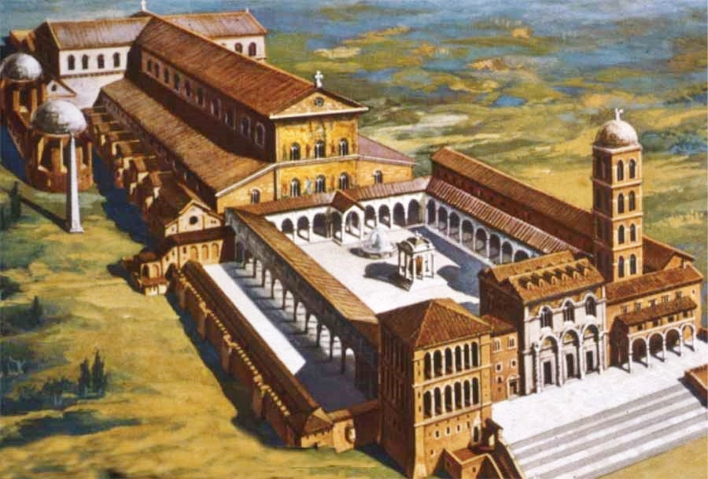
A régi Szent Péter bazilika
8

Slide 17
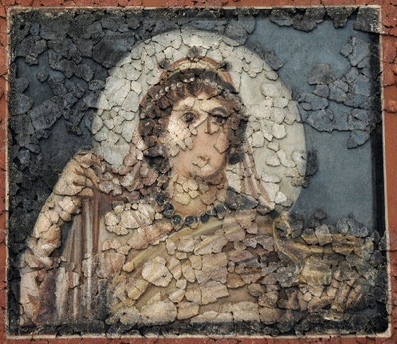
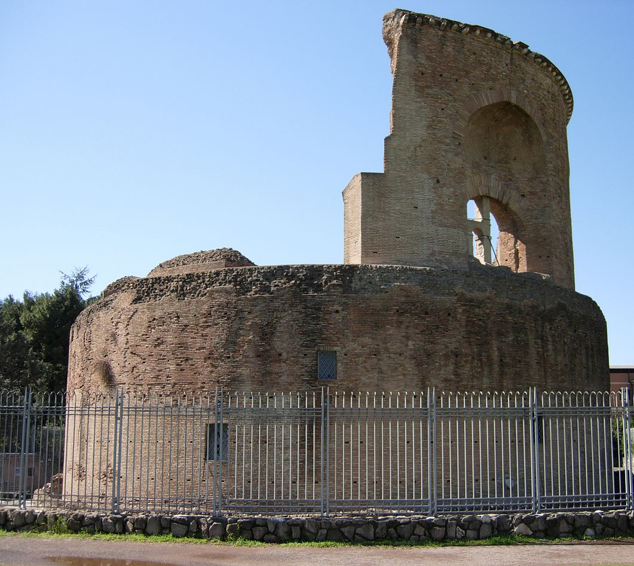
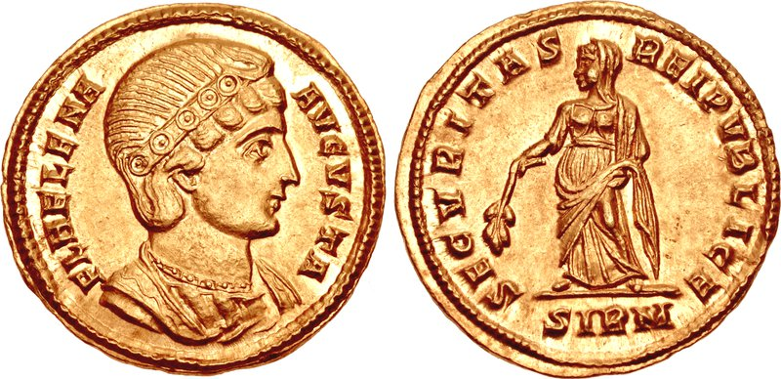
Mausoleo di Sant'Elena
9
10
11

Slide 18
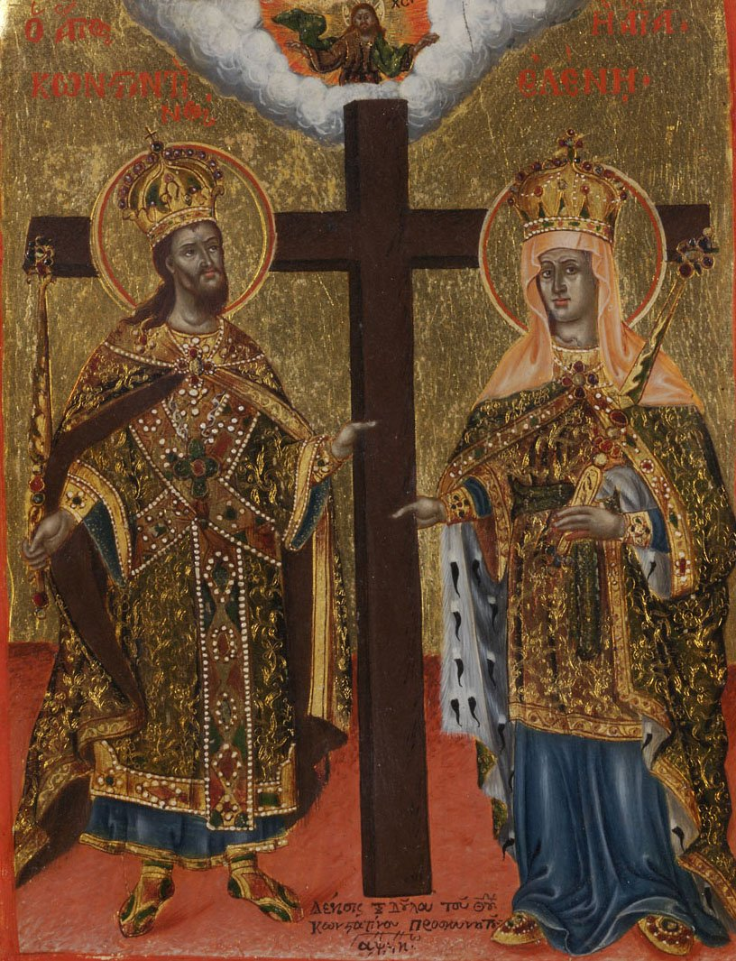
4. Konstantin bizánci életrajzai
Konstantin bizánci életrajzai
Szent Konstantin és Heléna (ortodoxok: május 21.)
Nagy számú konstantini életrajz – a kiadottak:
  Winkelmann-Vita
  Guidi-Vita: 40 kézirat; teljes angol fordítás
  Opitz-Vita
  Halkin (or Patmos)-Vita
  Gedeon-Vita
Synaxarium (2000 db)
Menológiák
A szentek aszkétai eredményei
12

Slide 19
4. Konstantin bizánci életrajzai
Konstantin bizánci életrajzai
Guidi-Vita: A Heléna-felismerés téma
Opitz-Vita: A „keresztény” eunuch, Euphratas
Halkin-Vita: Konstantin „perzsa háborúi”

Slide 20
Következtetések
Konstantin az irodalmak tükrében
Neki van a legnagyobb irodalmi öröksége ⬄ sok a feldolgozatlan, lefordítatlan, kiadatlan!
A keresztény uralkodó példája ⬄ messze nem tökéletes karrier!
A legendairodalom fő célja: megtisztítani Konstantin személyét és helyettesíteni, ami „nincs”

Slide 21
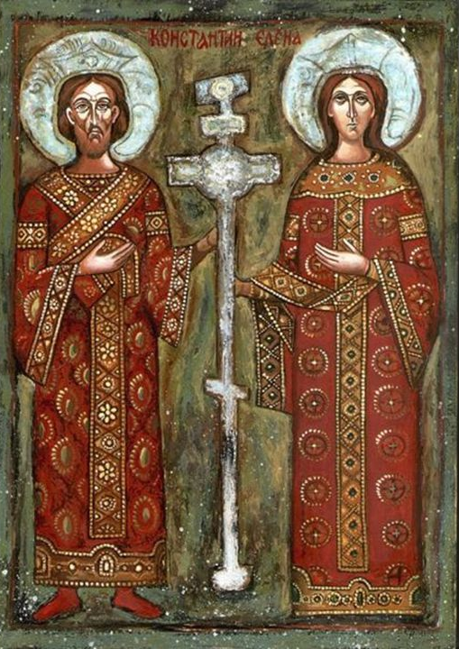
Köszönjük a figyelmet!
13

Slide 22
Felhasznált irodalom
Samuel N. C. Lieu 2005: Constantine in Legendary Literature. In: The Cambridge Companion to
The age of Constantine. Edited by Noel Lenski. Cambridge University Press.
The Chronography of 354 AD. Part 13: Bishops of Rome (The Liberian Catalogue). MGH Chronica Minora I (1892), pp.73-6. Https://www.tertullian.org/fathers/chronography_of_354_13_bishops_of_rome.htmA Szilveszter-legenda és Konstantin megkeresztelése
Katus L. 2003: A pápaság. Rubicon online. 2003/5. https://rubicon.hu/hu/cikkek/a-papasag
Piti F. 1996: A kora középkori pápaság eszmetörténetének egyik legfontosabb forrása: a constantinusi adománylevél. Világtörténet. 18. évf. tavasz/nyár 1996. https://matarka.hu/cikk_list.php?fusz=21259
Birley A.R.: St. Helena, Discoverer of the True Cross (250-330). https://www.brown.edu/Research/Breaking_Ground/bios/St.%20Helena_Flavia%20Julia%20Helena%20Augusta.pdf
Magyar Katolikus Lexikon: https://lexikon.katolikus.hu/
Liber Pontificalis. Tome 1, Des origines au pontificat de Sylvestre (30 - 355). https://www.amazon.com/Liber-Pontificalis-pontificat-Sylvestre-fran%C3%83%C2%A7ais-latin/dp/2849098116

Slide 23
Képek jegyzéke
Portraits en médaillons des papes récents. https://fr.wikipedia.org/wiki/Basilique_Saint-Paul-hors-les-Murs#/media/Fichier:Port%C3%A4tmedaillionsSanktPaul.jpg
Liber Pontificalis. Tome 1, Des origines au pontificat de Sylvestre (30 - 355). https://www.amazon.com/Liber-Pontificalis-pontificat-Sylvestre-fran%C3%83%C2%A7ais-latin/dp/2849098116
Santa Croce in Gerusalemme bazilika (Róma): https://hu.wikipedia.org/wiki/Santa_Croce_in_Gerusalemme_bazilika_%28R%C3%B3ma%29#/media/F%C3%A1jl:Santa_croce_di_gerusalemme_at_Night.jpg
Ereklyék a bazilikában. Santa Croce in Gerusalemme bazilika. https://hu.wikipedia.org/wiki/Santa_Croce_in_Gerusalemme_bazilika_%28R%C3%B3ma%29#/media/F%C3%A1jl:La_basilique_Sainte-Croix-de-J%C3%A9rusalem_(Rome)_(5988359555).jpg
Church of the Nativity: https://hu.wikipedia.org/wiki/Betlehem#/media/F%C3%A1jl:Church_of_the_Nativity_(Bethlehem,_2008).jpg
Church of the Holy Sepulchre: https://en.wikipedia.org/wiki/Church_of_the_Holy_Sepulchre
Basilica of Saint Paul Outside the Walls: https://en.wikipedia.org/wiki/Basilica_of_Saint_Paul_Outside_the_Walls
Reconstitution de l'ancienne basilique vaticane saint-Pierre de Rome: https://fr.wikipedia.org/wiki/Antique_basilique_vaticane#/media/Fichier:Vatican_-_basilique_-_Vue_d%E2%80%99ensemble_de_l'antique_basilique_vaticane_basilica.jpg

Slide 24
Képek jegyzéke
A fresco from Trier, Germany, possibly depicting Helena, c. 310: https://en.wikipedia.org/wiki/Helena,_mother_of_Constantine_I#/media/File:Trier_fresco,_310_CE.jpg
Coin of Helena as Augusta, minted in Sirmium in AD 324.: https://en.wikipedia.org/wiki/Helena,_mother_of_Constantine_I#/media/File:Rare_solidus_of_Helena,_RIC_VII_60.jpg
Mausoleo di Sant'Elena: https://en.wikipedia.org/wiki/Mausoleum_of_Helena#/media/File:Villa-fiori_092.jpg
Szent Konstantin és Heléna: https://www.szepmuveszeti.hu/mutargyak/10490/
Szent Konstantin császár és Ilona császárnő kezeikkel együtt tartják a Szent Keresztet: https://hu.wikipedia.org/wiki/Szent_Ilona#/media/F%C3%A1jl:Brosen_icon_constantine_helena.jpg
Portraits en médaillons des papes récents. https://fr.wikipedia.org/wiki/Basilique_Saint-Paul-hors-les-Murs#/media/Fichier:Port%C3%A4tmedaillionsSanktPaul.jpg

Slide 25
Felhasznált irodalom
  1: Ápisz-bika, képforrás: https://www.szepmuveszeti.hu/mutargyak/1809/
  1b: Statuette en bronze du dieu Apis AF 12545. Musée du Louvre. https://collections.louvre.fr/en/ark:/53355/cl010373662
  KÉSŐKOR (KR. E. 715 - 332) – XXVI. (SZAISZI) DINASZTIA (KR. E. 664 - 525) https://gepeskonyv.btk.elte.hu/adatok/Okor-kelet/Okori.es.keleti.muveszet/index.asp_id=690.html
  Salamon Konrád (főszerk.) 2006: Világtörténet, Akadémia Kiadó Zrt, Budapest
  2: Carte de l’Égypte Ancienne-Université de Lille: https://sciencesinfusent-decouvre-egypte.univ-lille.fr/index.php/espace-decouverte/carte-de-l-egypte
  3: Encyclopædia Britannica - Ṣaqqārah: https://www.britannica.com/place/Saqqarah
  Hornung, Erik 2009: Az egy és a sok – Az óegyiptomi istenvilág. Typotex Kiadó, Budapest
  Luft, Ulrich 2008: Ptah, Memphisz istene és köre. https://okorportal.hu/wp-content/uploads/2013/03/2008_1_2_luft.pdf
  4: Daniel Mayer: Egyptian Museum - Statue in front of trio of figures. https://commons.wikimedia.org/wiki/File:Egyptian_Museum_-_Statue_in_front_of_trio_of_figures.JPG
  5: Irish Egyptology Society: Images of Ptah from the Memphis Open Air Museum. https://irishegyptologysociety.com/blogs/articles/images-of-ptah-from-the-memphis-open-air-museum

